Slide 1
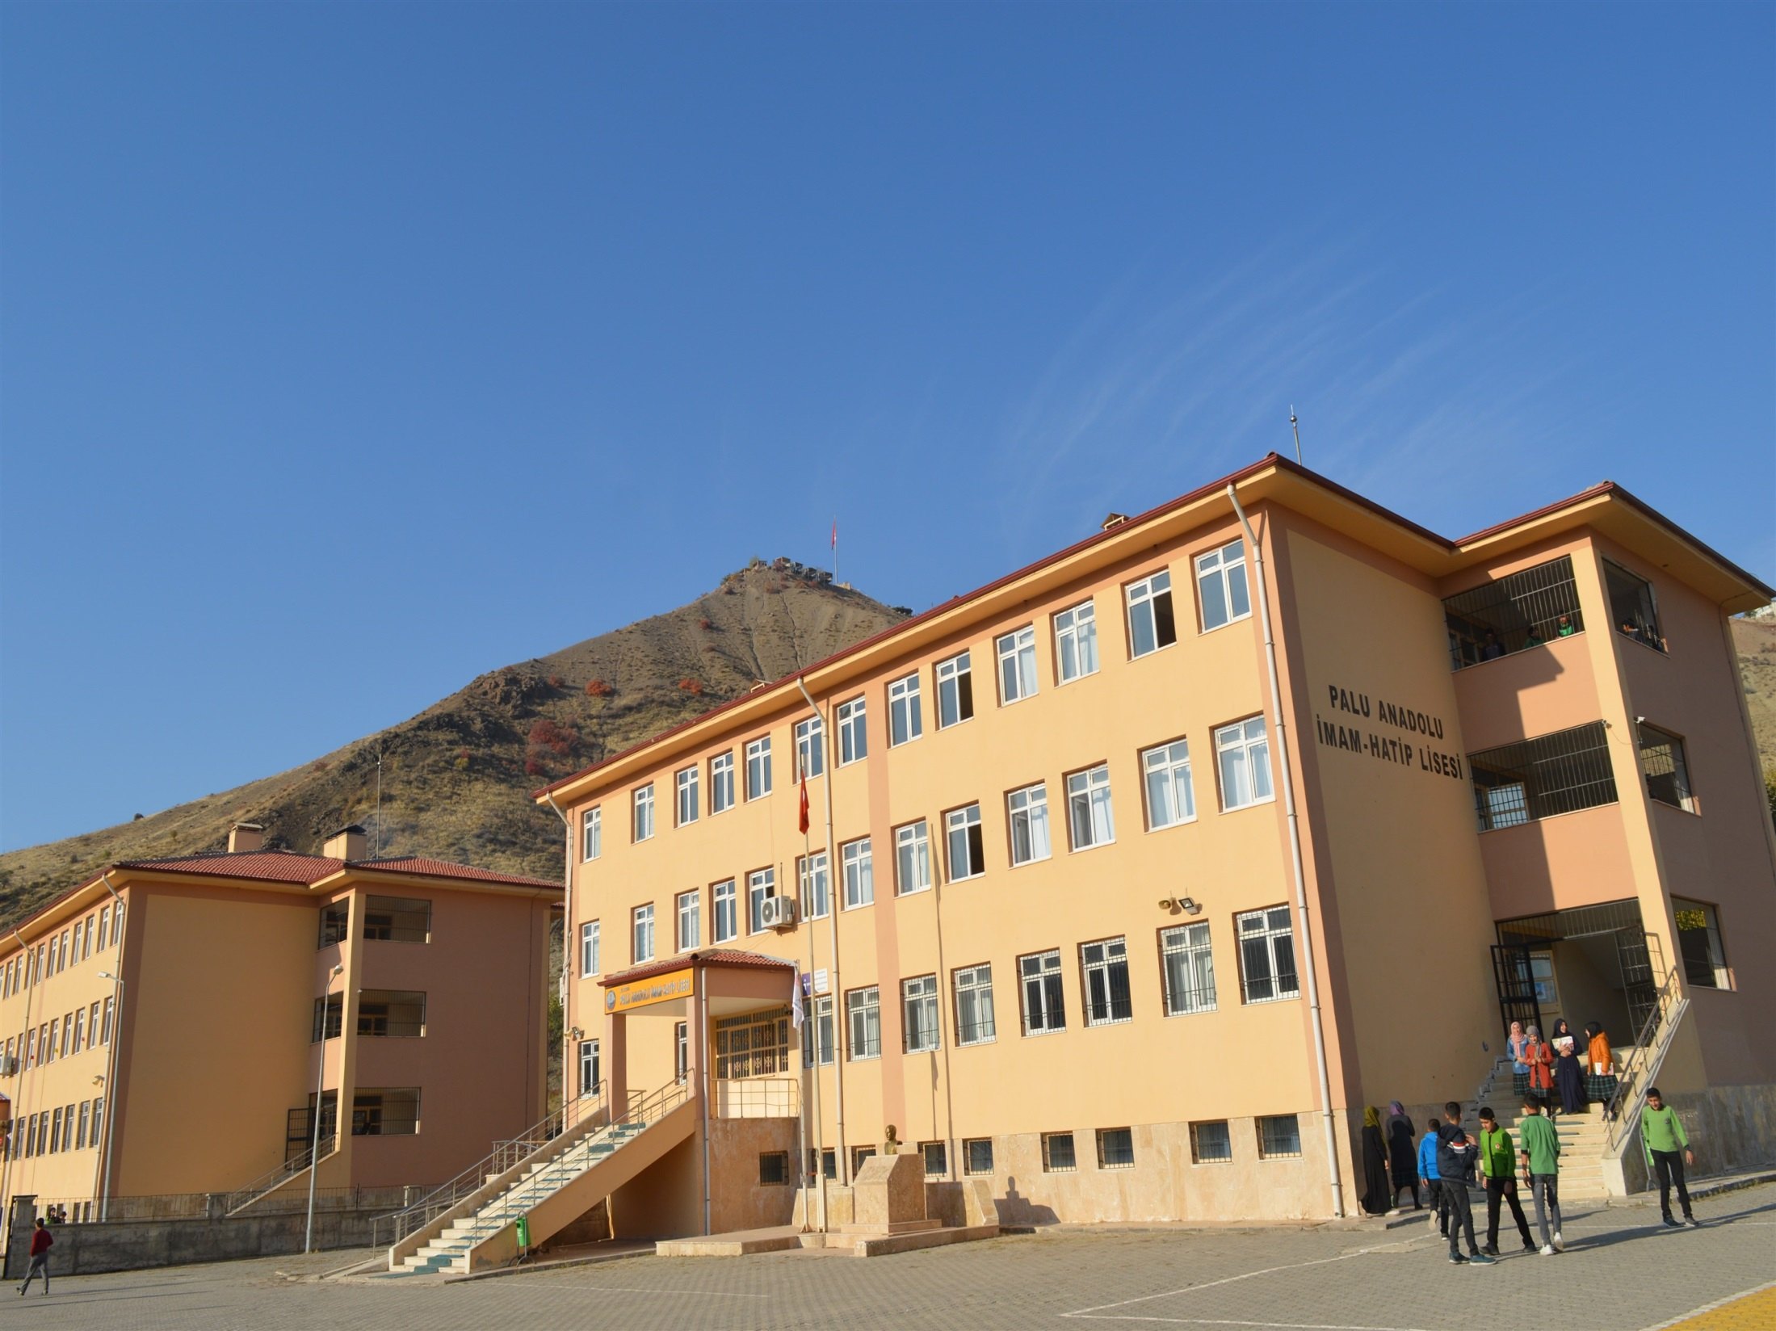
PALU ANADOLU İMAM HATİP LİSESİ

Slide 2
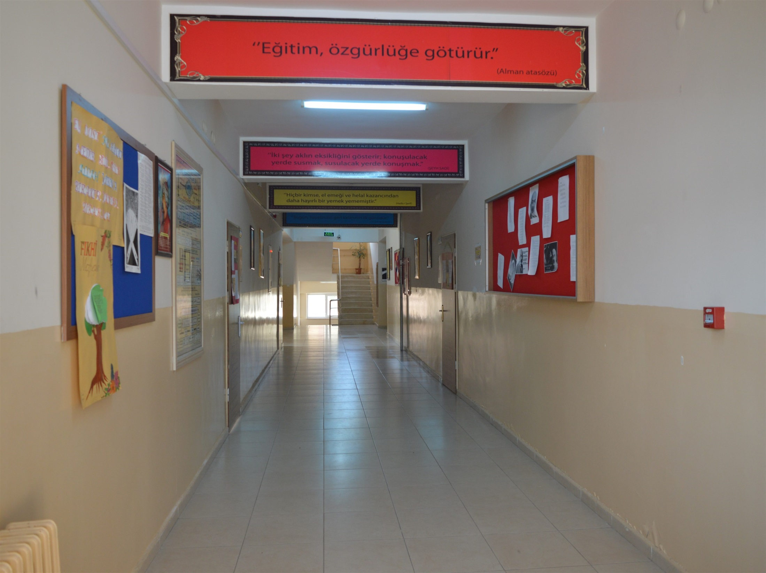
KORİDORLARIMIZ

Slide 3
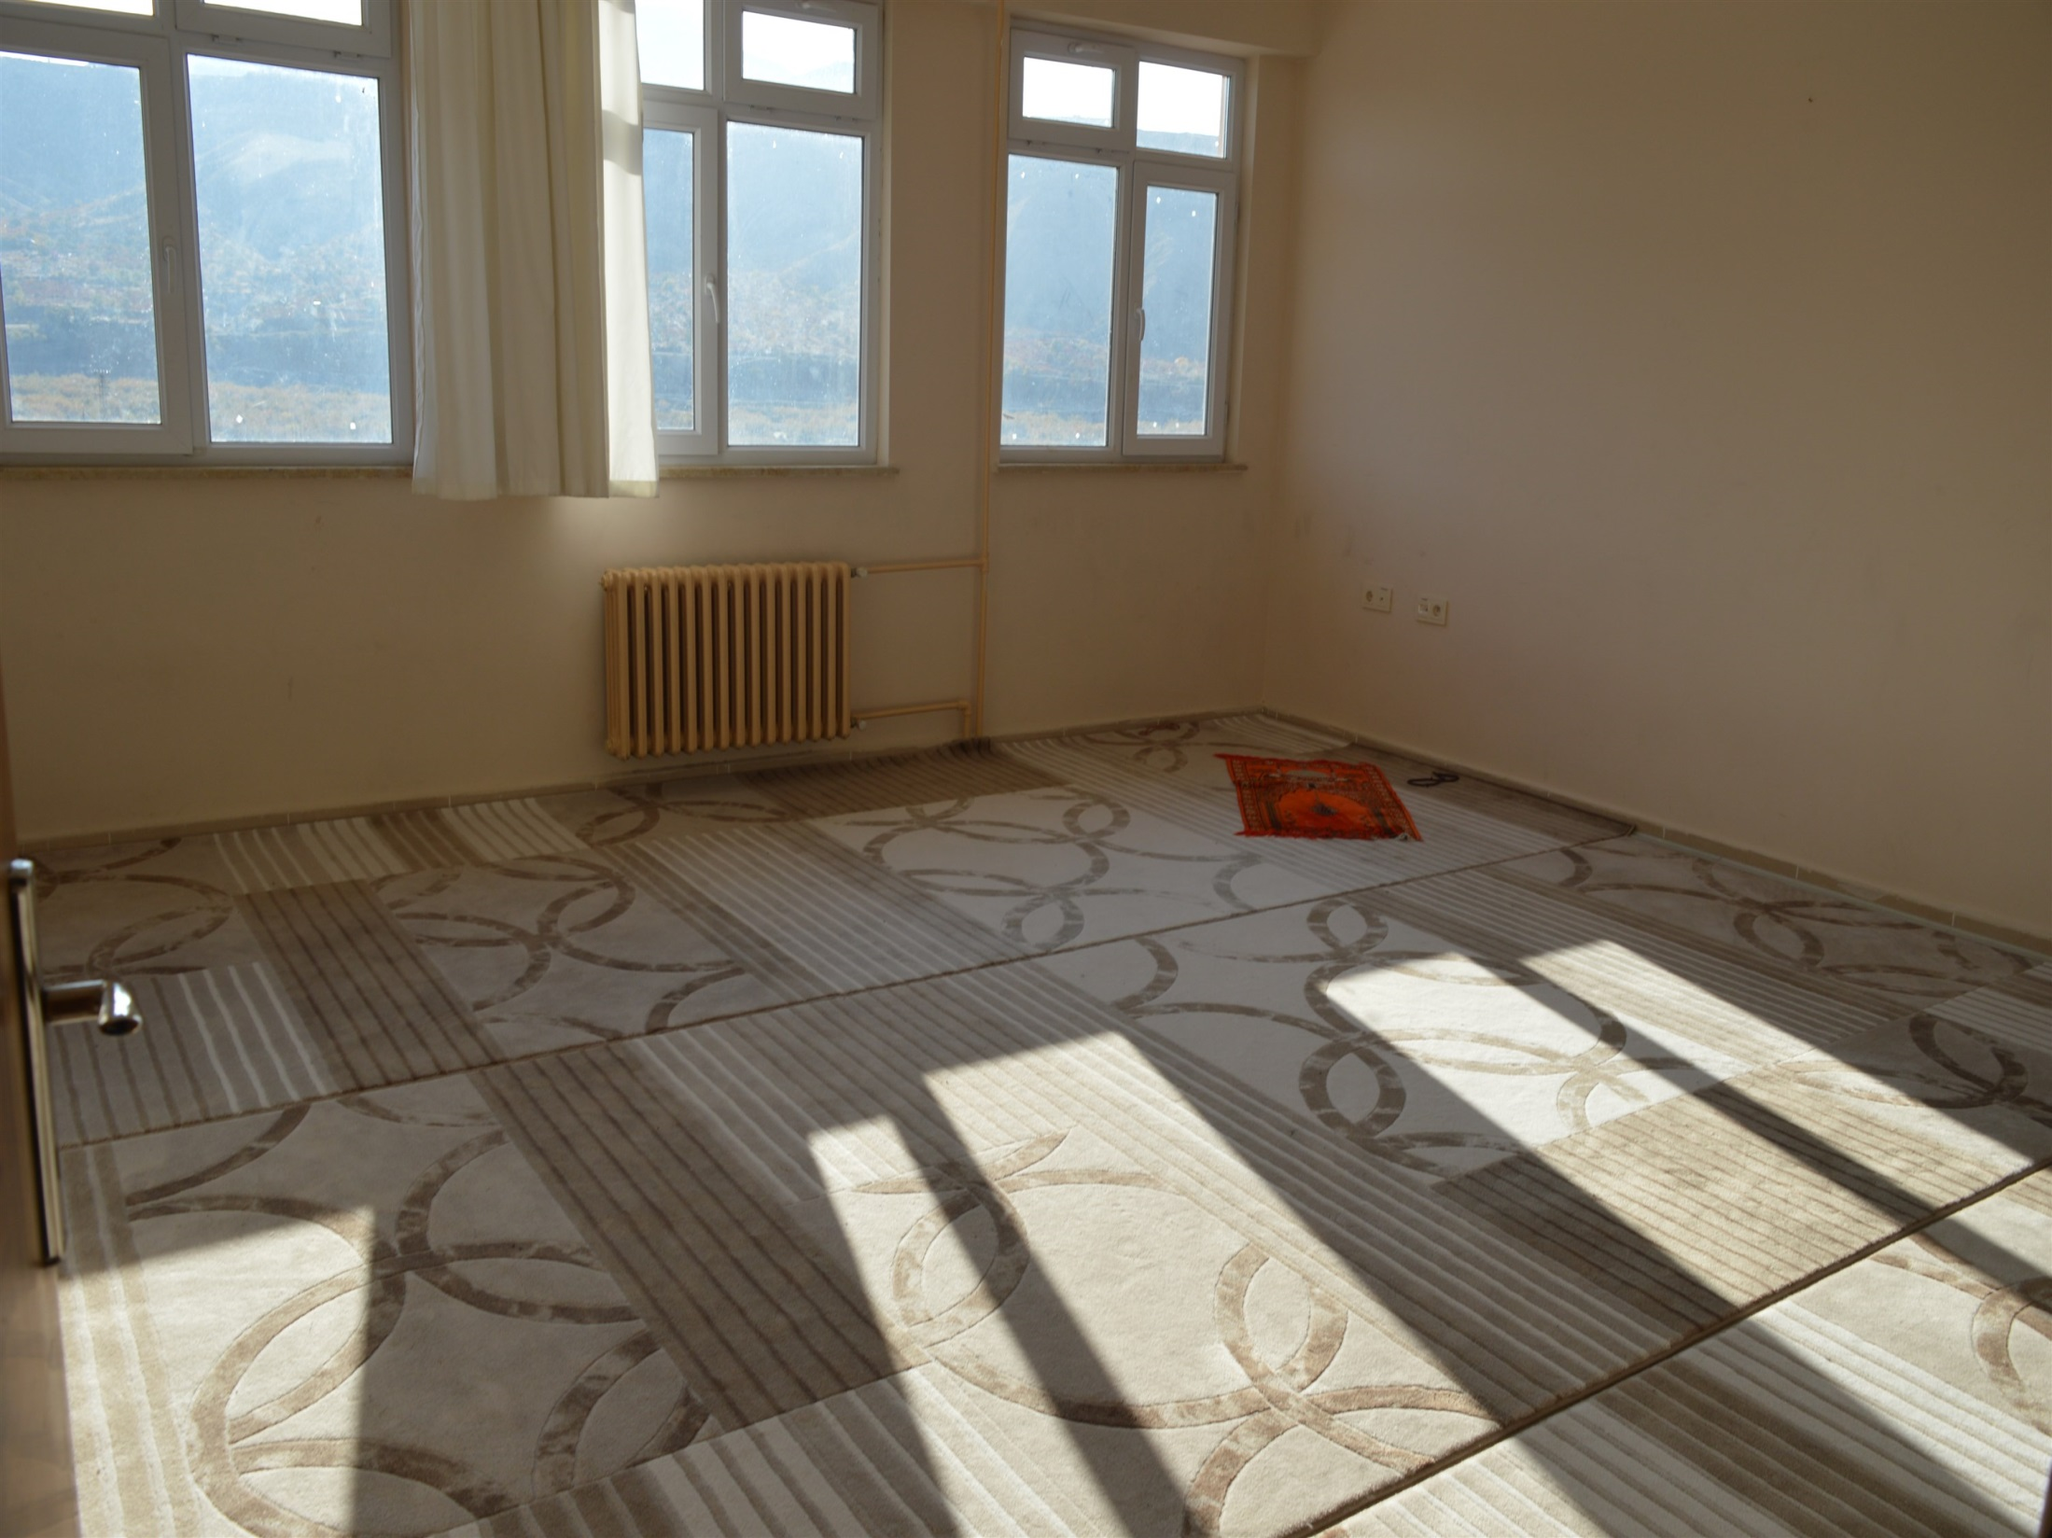
MESCİD

Slide 4
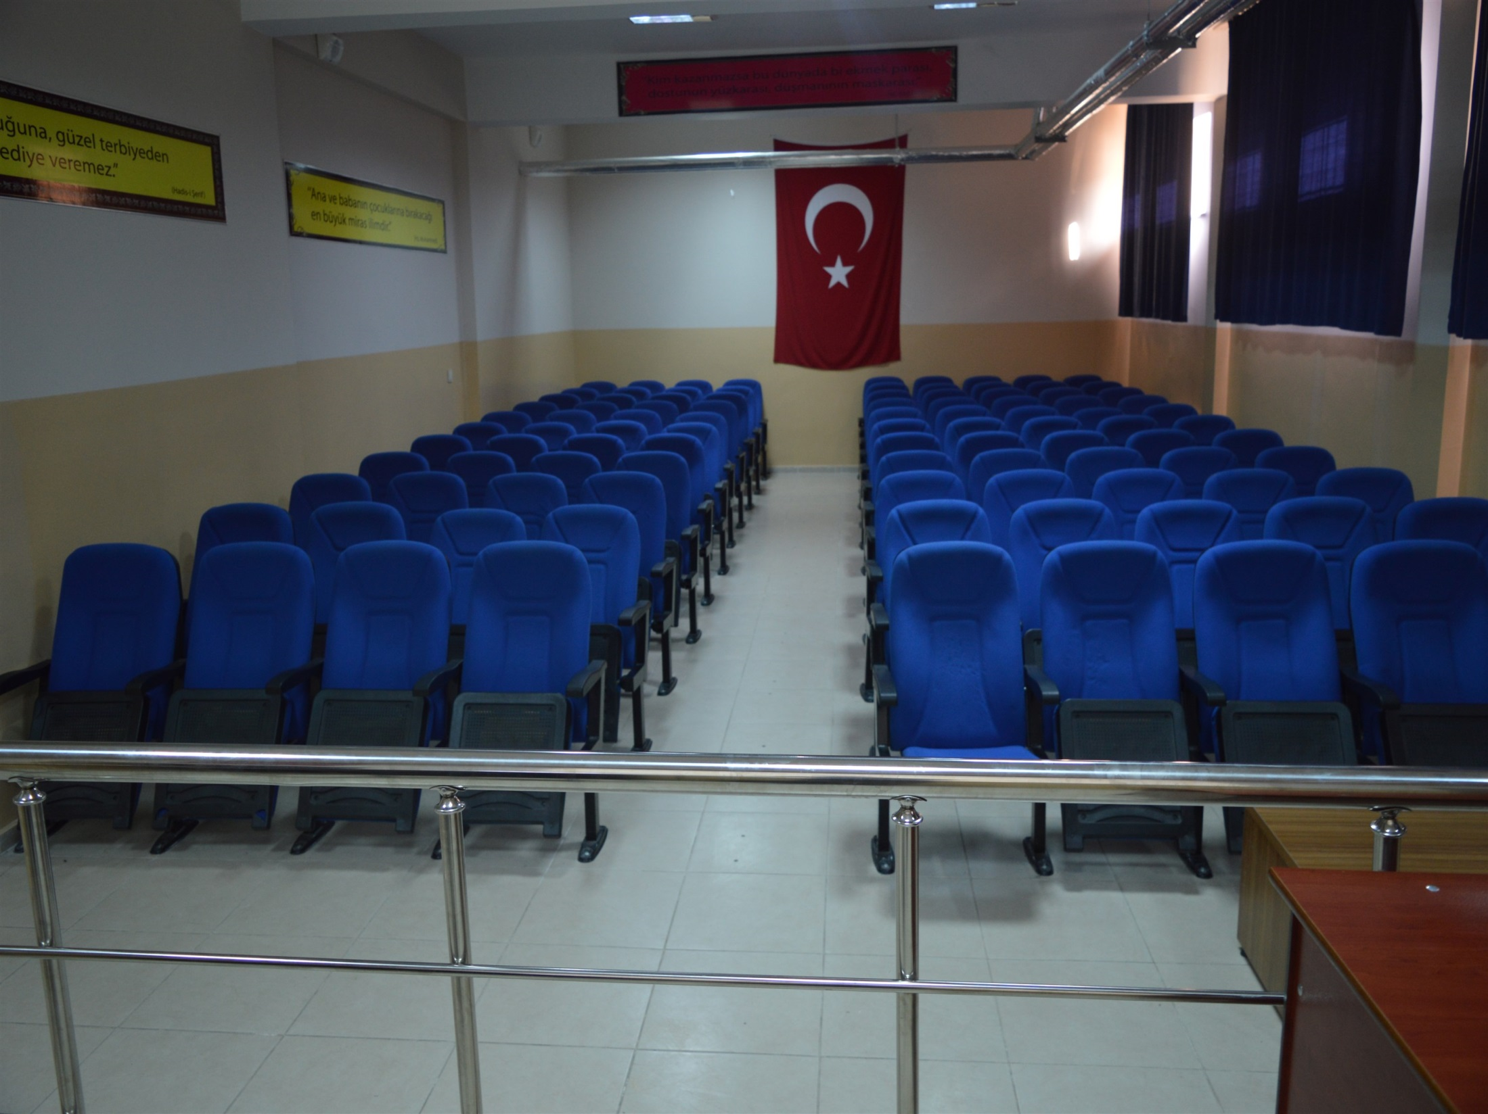
KONFERANS SALONU

Slide 5
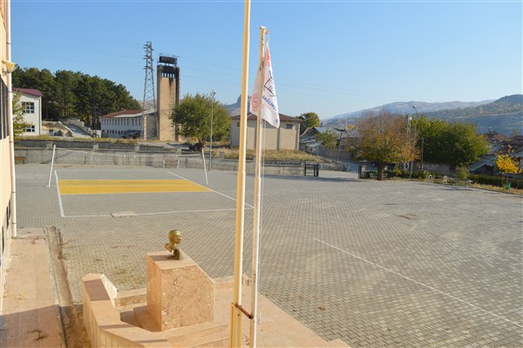
OKUL BAHÇESİ

Slide 6
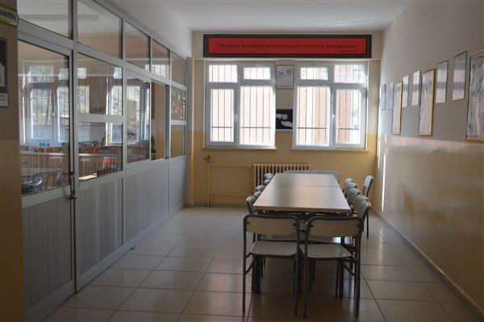
KANTİN

Slide 7
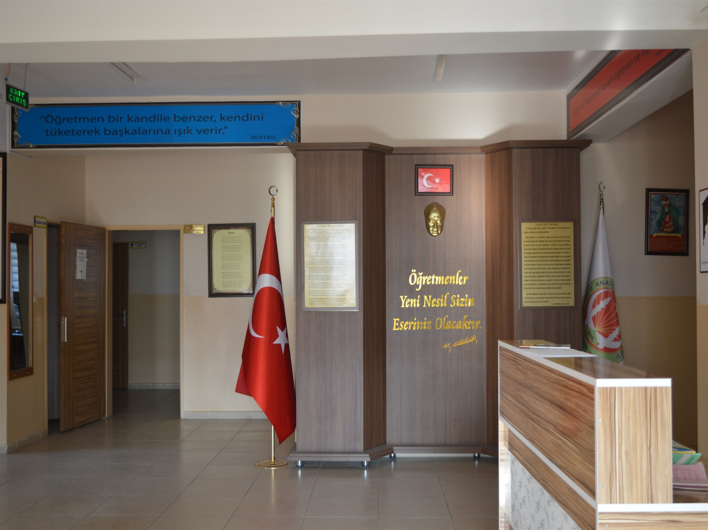
OKUL GİRİŞİ

Slide 8
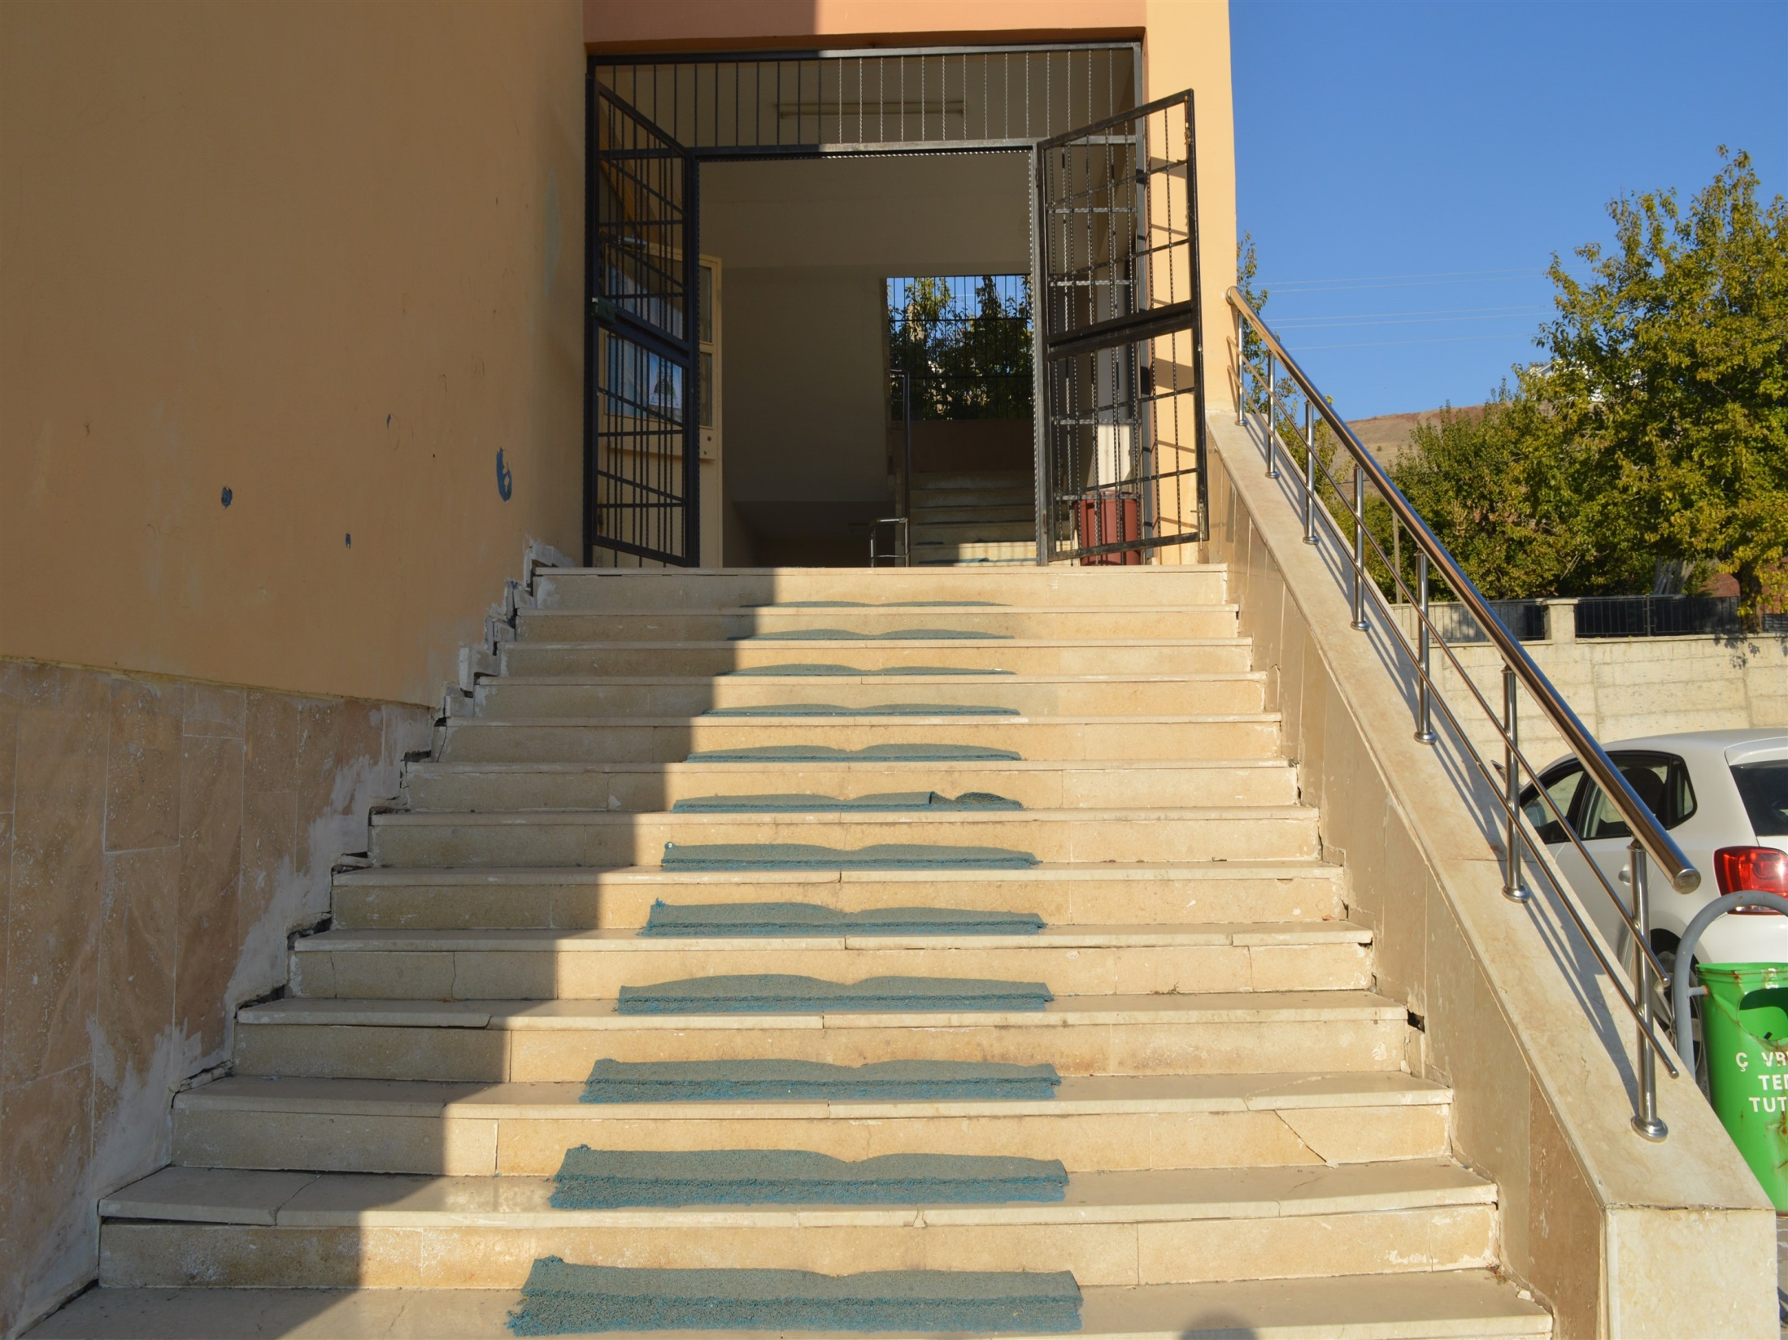
ÖĞRENCİ GİRİŞİ

Slide 9
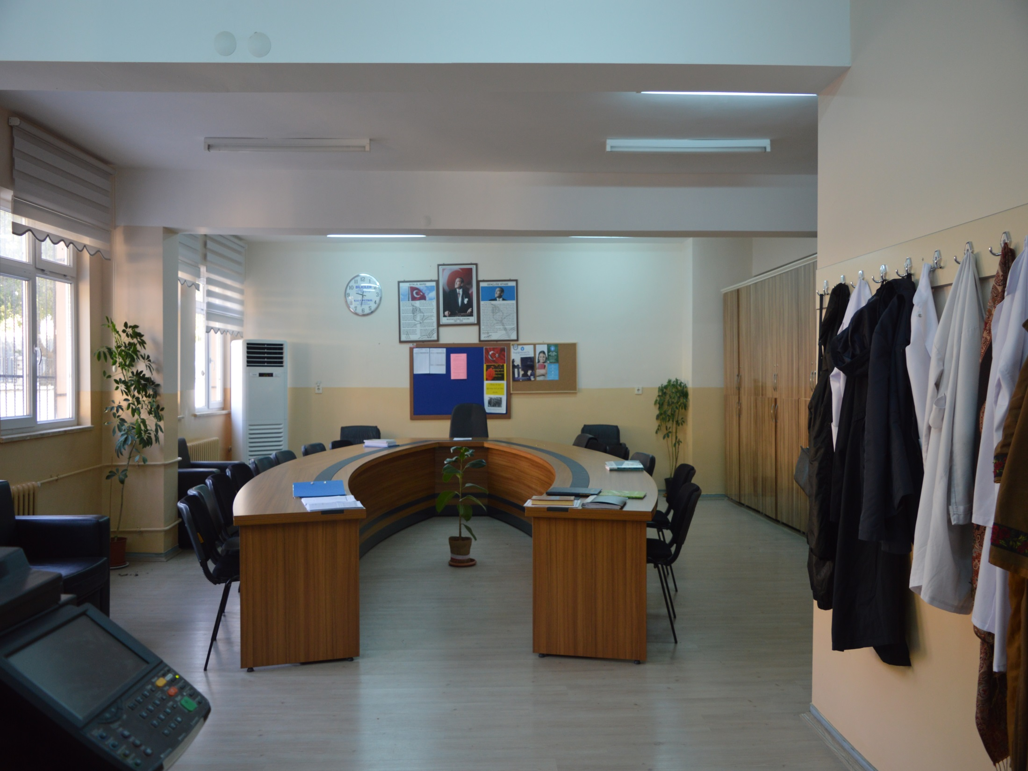
ÖĞRETMENLER ODASI

Slide 10
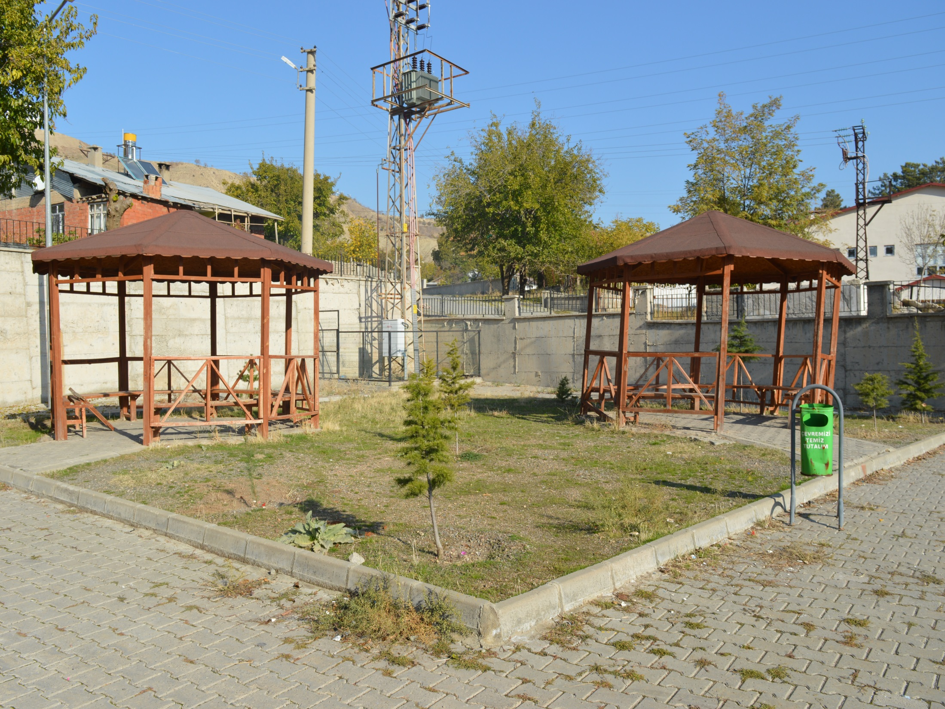
ÇARDAKLARIMIZ

Slide 11
KATILDIĞIMIZ YARIŞMALAR VE ÖDÜLLER

Slide 12
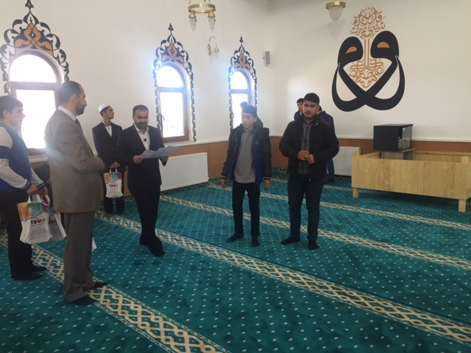
İL GENELİ EZAN OKUMA YARIŞMASINA KATILIM SAĞLANDI

Slide 13
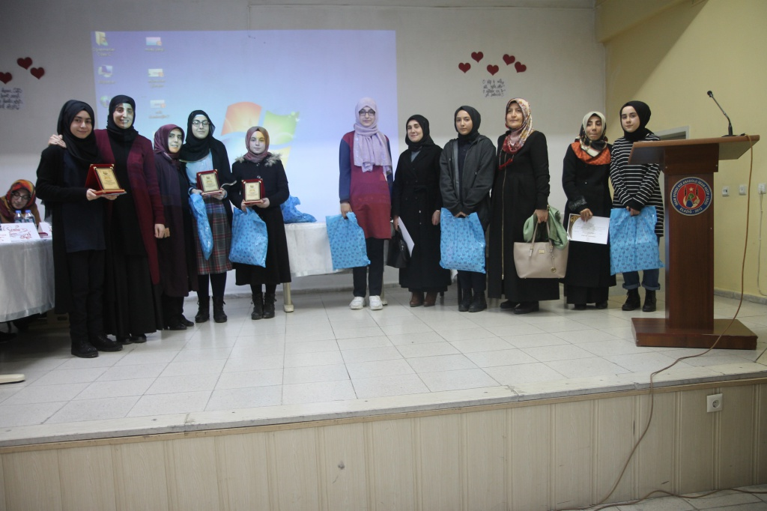
İL GENELİ KUR’AN-I KERİM’İ GÜZEL OKUMA YARIŞMASINDA ÖĞRENCİMİZ İL ÜÇÜNCÜSÜ OLMUŞTUR.

Slide 14
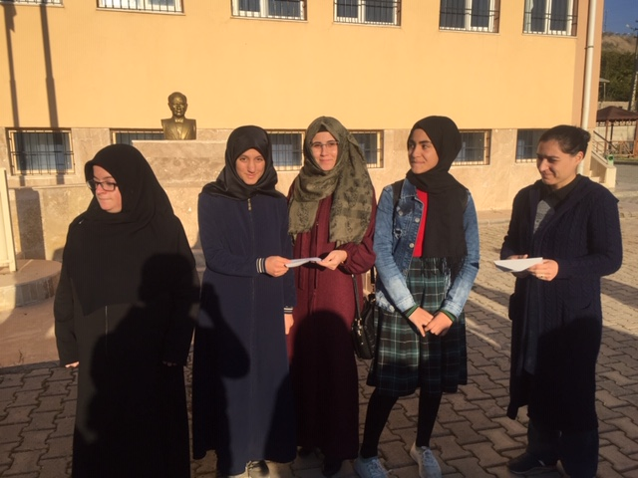
İLÇEMİZDE YAPILAN 40 HADİS YARIŞMASINDA ÖDÜL ALAN ÖĞRENCİLERİMİZİN ÖDÜL TÖRENİ

Slide 15
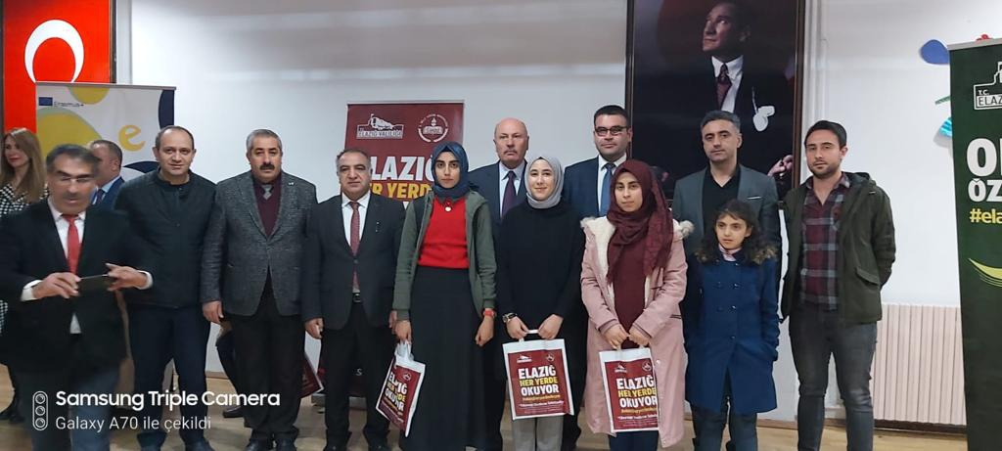
İLİMİZDE DÜZENLENEN ÖYKÜ YARIŞMASINDA ÖĞRENCİMİZ İL ÜÇÜNCÜSÜ OLMUŞTUR.

Slide 16
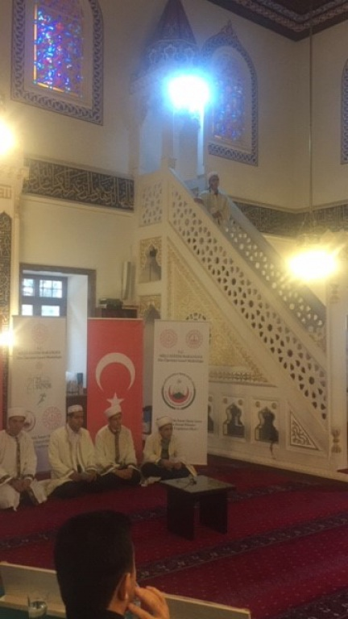
İL GENELİ DÜZENLENEN HUTBE YARIŞMASI

Slide 17
YAPILAN GEZİLER VE ETKİNLİKLER

Slide 18
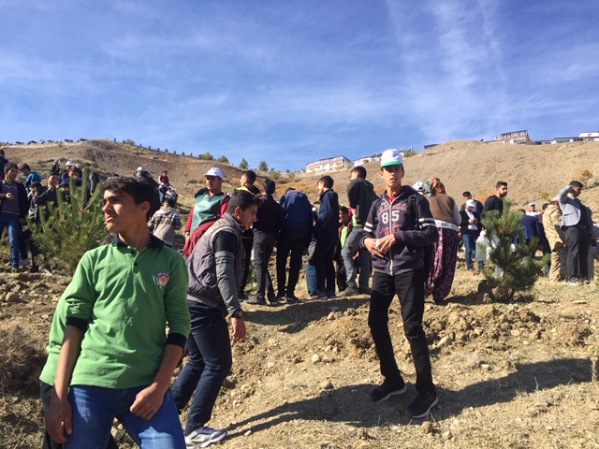
FİDAN DİKİM ETKİNLİĞİ

Slide 19
ÖĞRENCİLERİMİZE SINAVLAR HAKKINDA BİLGİ VERLİRKEN

Slide 20
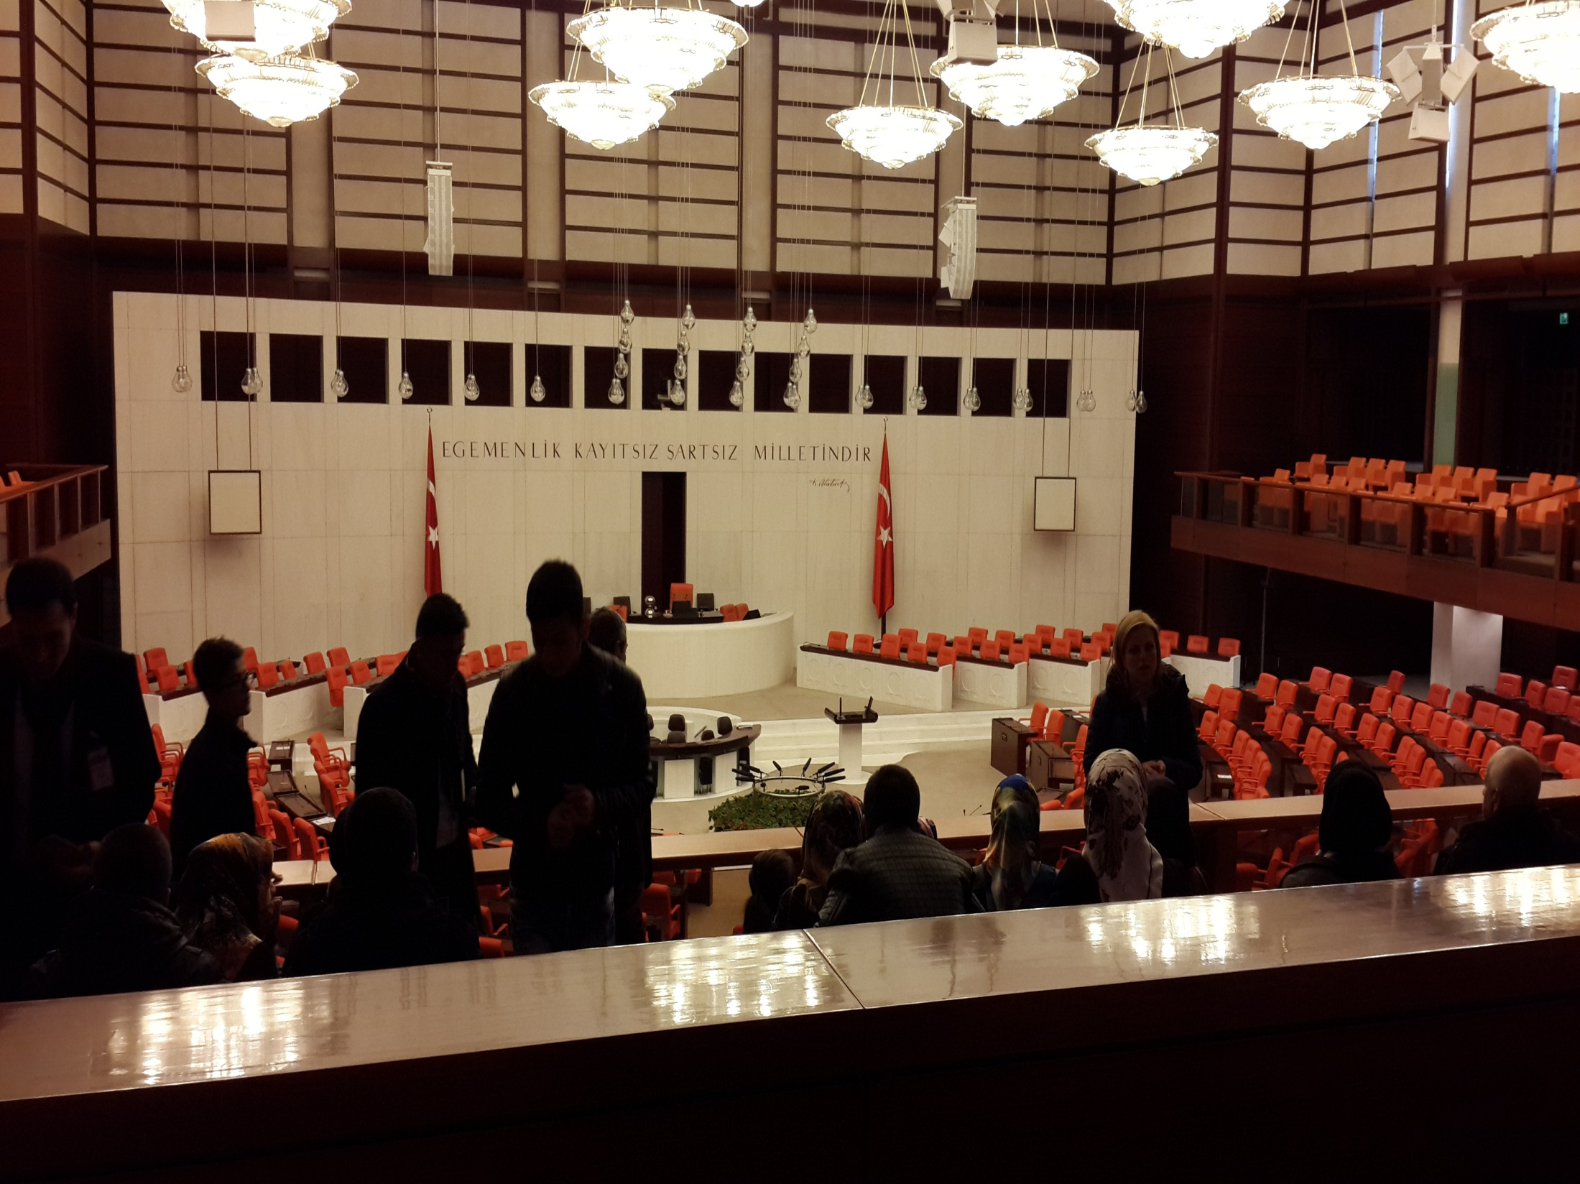
ANKARA GEZİSİ-TBMM ZİYARETİ

Slide 21
MEVLANA MÜZESİGEZİSİ

Slide 22
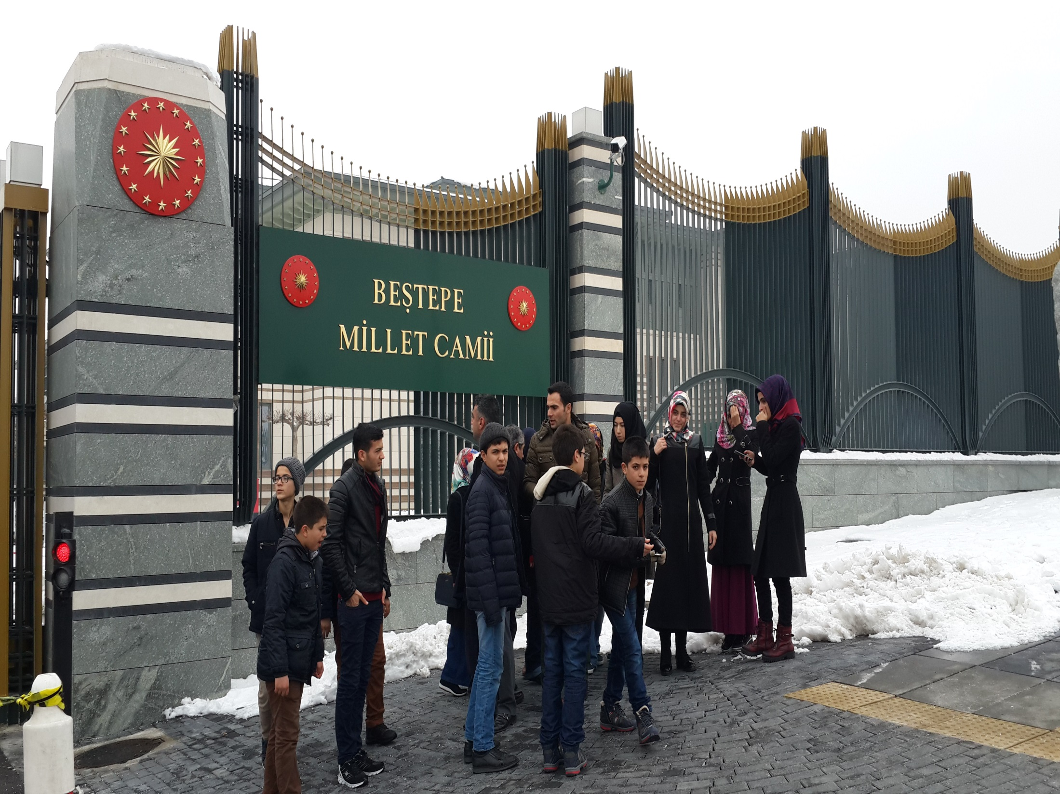
BEŞTEPE MİLLET CAMİSİ ZİYARETİ

